Slide 1
Nakažlivé nemoci
Jinak označované jako infekční
Nemoc, která je přenášena z nemocného člověka nebo zvířete na zdravého jedince.

Slide 2
Přenos nemoci
potravou
Přímým stykem – podáním ruky
poraněním
bodnutím
pohlavním stykem

Slide 3
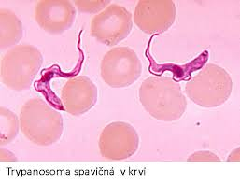
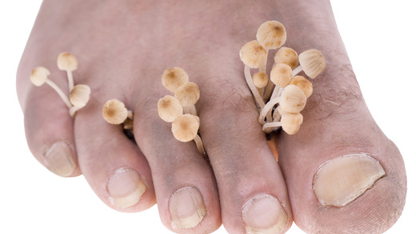
Původci nakažlivých nemocí
viry
bakterie
prvoci
plíseň

Slide 4
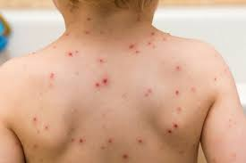
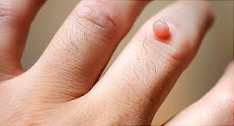
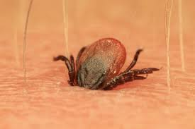
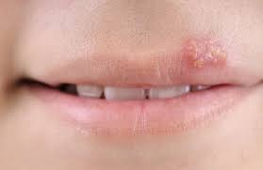
Onemocnění způsobené viry
spalničky
AIDS
chřipka
neštovice
bradavice
opar
Zánět mozkových blan

Slide 5
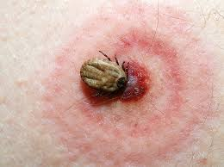
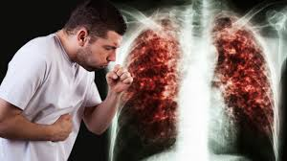
Onemocnění přenášené bakteriemi
angína
zápal plic
kapavka a syfilis
TBC
borelióza
průjem

Slide 6
Imunita
Odolnost organismu proti nemocem

Slide 7
Inkubační doba
Doba mezi proniknutí mikroorganismů do těla a projevem 1. příznaků nemoci

Slide 8
Obrana těla
fagocytóza
Tvorba protilátek v krvi
Schopnost bílých krvinek pohlcovat choroboplodné zárodky

Slide 9
Imunita
vrozená
získaná
Od narození
Vzniká v průběhu života

Slide 10
Získaná imunita
Přirozená imunita
Umělá imunita - očkování
Po prodělání nemoci si vytvořím protilátky
Do těla se vpraví oslabený mikroorganismus, který vyvolá tvorbu protilátek

Slide 11
ALERGIE
NEPŘIMĚŘENÁ IMUNITNÍ REAKCE

Slide 12
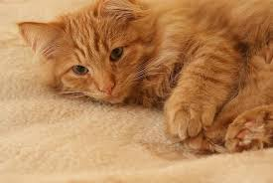
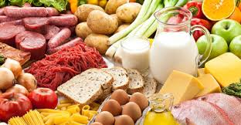
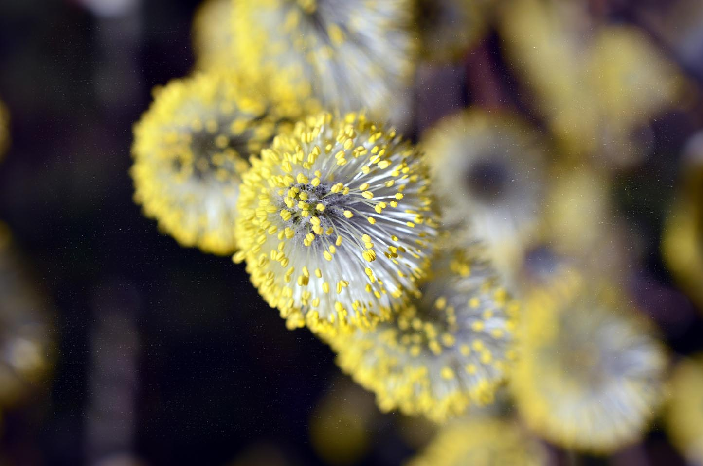
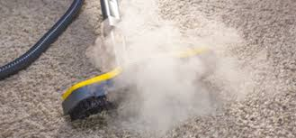
Alergeny vyvolávající alergii
potraviny
léky
plíseň
srst
pyl
prací prostředky
prach

Slide 13
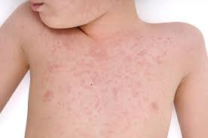
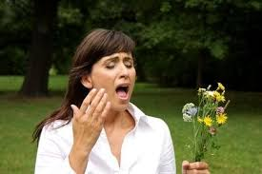
Projevy alergií
kopřivka
Zánět spojivek
otoky
rýma

